Slide 1

MOŽNOSTI ZA UVEDBO LASTNE GENOMSKE SELEKCIJE: kvalitativna raziskava o mnenju rejcev o genomski in slovenski selekciji v govedoreji
Jana Obšteter
Predstavitev pri predmetu Metodolodija ekonomskih in družboslovnih znanostih v bioznanosti
Doktorski študij Bioznanosti
Ljubljana, 7. junij 2018

Slide 2


GENOMSKA SELEKCIJA
genomska selekcija – večji genetski napredek
napoved genomskih plemenskih vrednosti (gPV)
  zahteva veliko referenčno populacijo
  težavnejša v majhnih populacijah
Slovenija:
  majhne populacije govedi
  brez lastne genomske selekcije
  uvoz tujega semenskega materiala

Slide 3
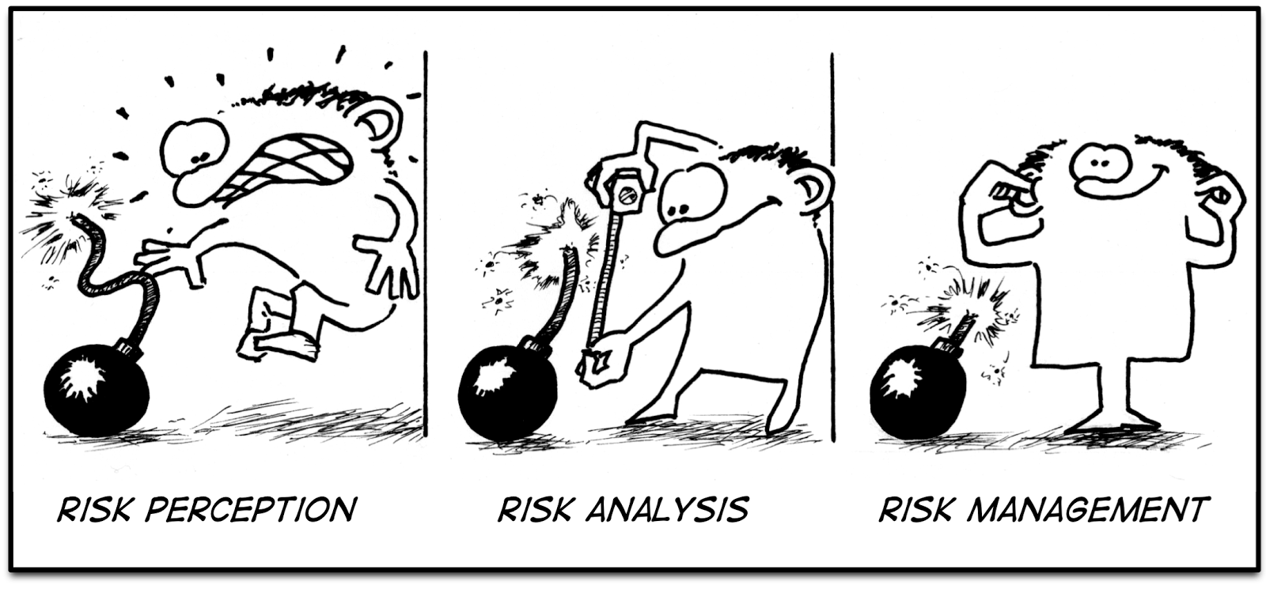
PROCES SPREJEMA INOVACIJ
Posvojitev kmetijske tehnologije
  osebni, sociološki, kulturni in ekonomski dejavniki + lastnosti inovacije
  tveganje
    večje → družbena podpora
    družbeno omrežje, lokalne organizacije
  zaupanje
    sodelovanje
    pomembnejše od znanja
  marketing

Slide 4
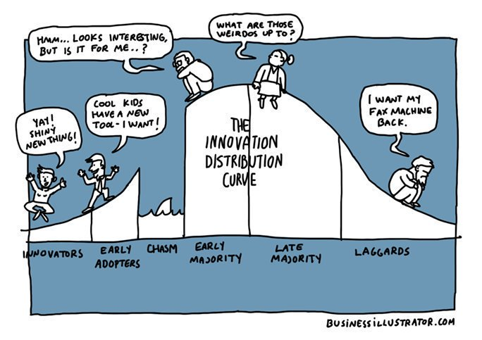
PROCES SPREJEMA INOVACIJ
Difuzija inovacije
  faza pridobivanja informacij
    zgodnji / pozni posvojitelji
  faza prepričevanja
  faza odločitve
  faza implementacije
  faza potrditve inovacije
Komunikacijski kanali
  medosebni / množični, lokalni / globalni

Slide 5
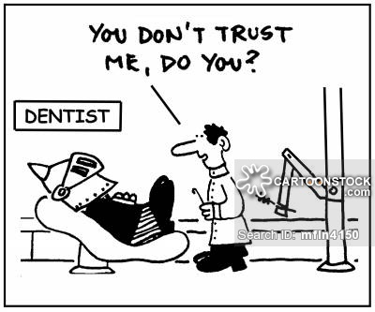
RAZISKOVALNI PROBLEM
v Sloveniji le klasična selekcija
  zbiranje meritev
nimamo lastne genomske selekcije
projekti za uvedbo – potrebno sodelovanje
Kakšno je zaupanje stroke / rejcev
v genomsko selekcijo in slovensko
selekcijo delo nasploh?

Slide 6
RAZISKOVALNI CILJI
Raziskati:
razumevanje genomske selekcije (uporaba in delovanje)
poznavanje prednosti genomske selekcije
faktorje z vplivom na posvojitev genomske selekcije
odnos/mnenje rejcev in stroke do domače selekcije
odnos/mnenje rejcev in stroke do tuje selekcije
mnenje o uvedbi lastne genomske selekcije
zaupanje v slovenske inštitucije

Slide 7
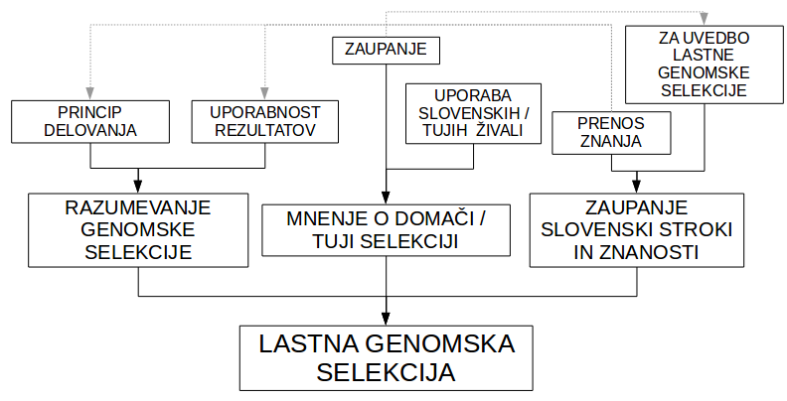
KONCEPTUALNI OKVIR

Slide 8
MATERIALI IN METODE DELA
Pet pol-strukturiranih intervjujev
Vprašanja:
  1. Razumevanje pojma genomske selekcije in uporaba genomske informacije
  2. Doživljanje domače in tuje selekcije
  3. Zaupanje v slovenske strokovnjake in prenos informacije

Slide 9
Sogovorci
Sogovorec 1:
Moški, 33 let
Kmetijski tehnik
Rejec
Prireja mleka: 119 ženskih živali
Sogovorec 4:
Moški, 52 let
Univ. dipl. inž. zootehnike
Strokovni delavec
Sogovorec 3:
Moški, 29 let
Kmetijski tehnik
Rejec
Prireja mleka: 97 ženskih živali
Sogovorec 5:
Moški, 49 let
Kmetijski tehnik
Strokovni delavec
Sogovorec 3:
Moški, 49 let
Kmetijski tehnik
Rejec
Prireja mleka: 153 ženskih živali

Slide 10

REZULTATI – Razumevanje genomske selekcije
uporaba
princip delovanja
relativna prednost
    zgodnejša odbira živali
    genetske bolezni
    posebni proizvodi
Več znanja --> več uporabe
Nekateri rejci več znanja kot strokovna služba

Slide 11
REZULTATI – Uporaba genomske informacije
razlike pri uporabnikih
strokovna služba, poučeni rejci --> večja uporaba
manj poučeni rejci --> omejena / ne- uporaba
  rejci, ki zaupajo inovaciji --> omejitev = finance
  rejci, ki inovaciji ne zaupajo
    nerazumevanje in previdnost
    nerealna pričakovanja
    genetika kot dežurni krivec

Slide 12
REZULTATI – Mnenje o domači selekciji
zavedanje pomembnosti
in prednosti domače selekcije
  ohranjanje konkurenčnosti
  ekstenzivne reje
razlike v uporabi slovenskih živali
  uporaba: izvor ne vpliva, naše okolje
  neuporaba: boljši izgled tujih živali, boljši pogoji za selekcijo v tujini
ni nasprotovanja uvozu

Slide 13
REZULTATI – Uspeh / neuspeh domače selekcije
neuporaba slovenskih živali posledica nezaupanja domači selekciji
  prepoved uporabe tujih živali iz preteklosti / navada
  slabe izkušnje s slovensko / apriorij preferiranje tuje selekcije
nezaupanje posledica slabih izkušenj
  napačne odločitve selekcijske službe
  površno / nekorektno delo kontrolorjev
  pomanjkanje povratnih informacij
pomanjkanje marketinga domače selekcije, negativna promocija

Slide 14
REZULTATI – Možnosti za uvedbo domače GS
vsi sogovorci prepoznajo doprinos
različne mere skepticizma
  bolj poučeni sogovorci: pomoč
  tujine, dolgotrajen proces,
  potrditev rezultatov, zaupanje
  v domače znanje
  manj poučeni sogovorci: vlak že zamujen, pomanjkanje financ, nepripravljenost sodelovanja, nezaupanje v domače znanje
motivacija za rejce:
  dodatna ponudba, nove lastnosti, izobraževanje rejcev, avkcije in razstave, genske napake

Slide 15
REZULTATI – Izobraževanje rejcev
s strani odgovornih inštitucij
razlike v preferencah za komunikacijski kanal:
  seminarji
  elektronska pošta
  osebni pristop
  pošta ob kontroli
  katalog živali

Slide 16
ZAKLJUČKI
1. Razumevanje genomske selekcije
  znanje o uporabi (»kako« znanj), manj o principih
  nekaj zgodnjih posvojiteljev – uporaba na kmetijah
  večina rejcev v fazi odločitve / fazi prepričevanja / fazi pridobivanja informacij
2. Odnos do domače in tuje selekcije
  pomembnosti domače selekcije, različne taktike uporabe slovenskih živali
  slabe izkušnje s selekcijo, negativna reklama
3. Zaupanje v domačo stroko in znanje
  naklonjenost domači genomski selekciji
  pomoč tujine
  izobraževanje rejcev in motivacija

Slide 17


ZAKLJUČKI
Katere aspekte tveganja izboljšati?
  znanje rejcev o principu delovanja
  znanje o relativni prednosti
  promocija dobrega dela
  vključenost v organizacije spodbudi posvojitev tehnologije

Slide 18
HVALA ZA POZORNOST

